Slide 1




Slide 2
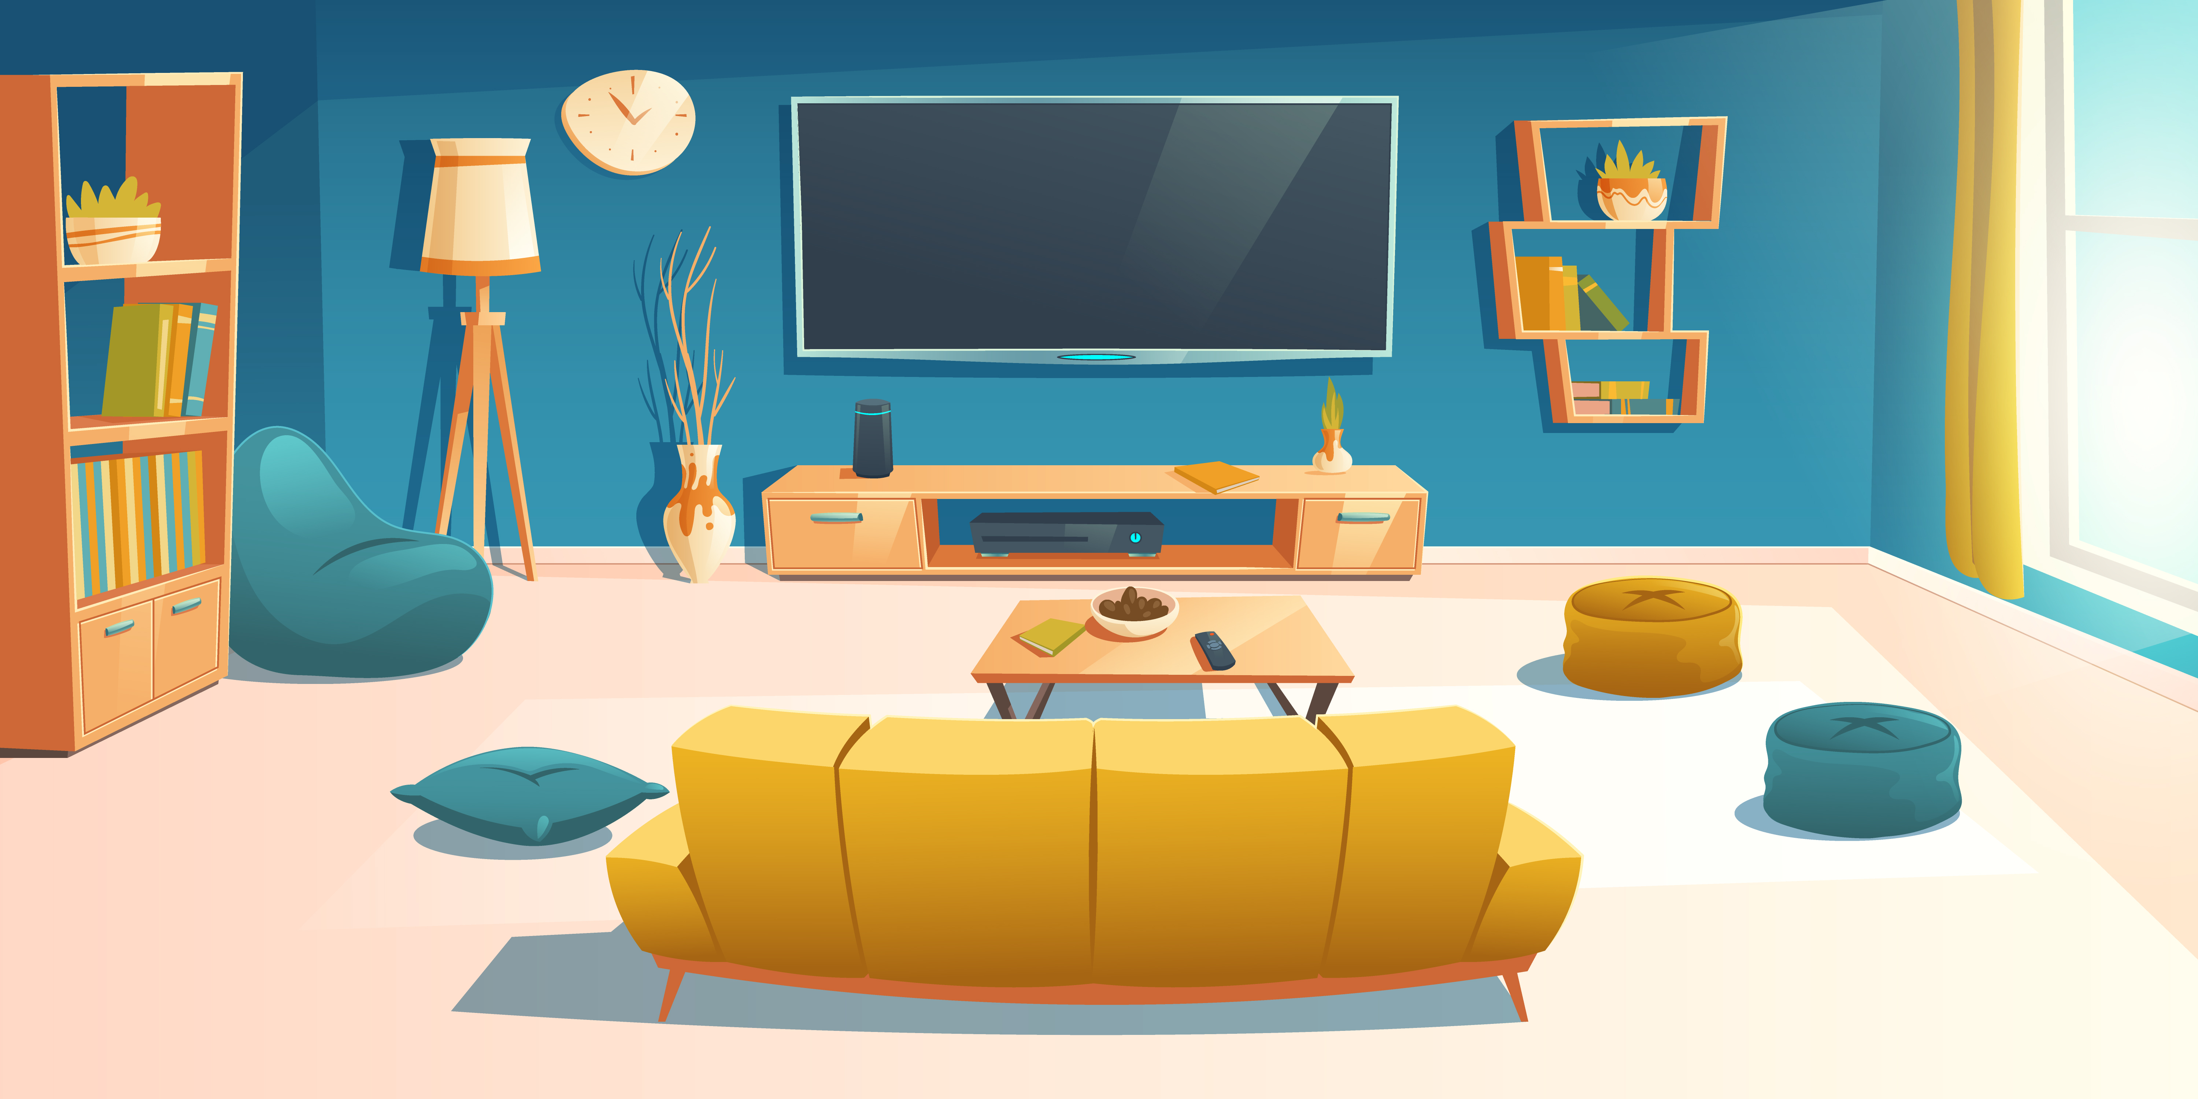





Slide 3

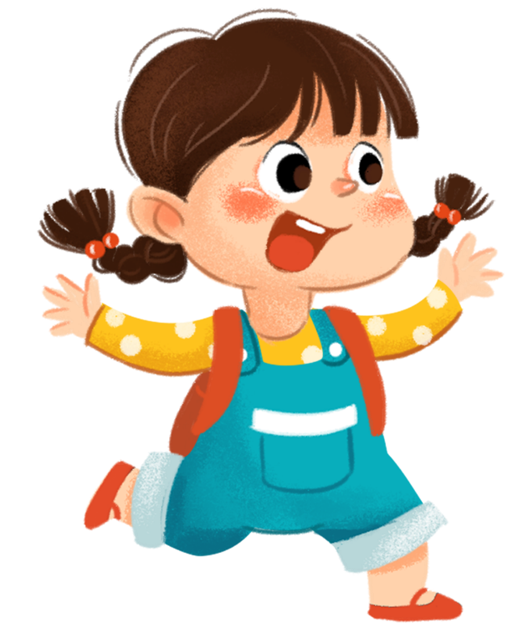
Hãy vẽ một bức tranh về một việc em đã làm ở trường hoặc ở nhà thể hiện sự yêu lao động

Slide 4



